Slide 1
Агрегатор акций
Выполнили:
Алчымбаев Атахан
Сальников Андрей

Slide 2
Основная идея проекта
Создание приложения, позволяющего получить информацию об акциях в следующих магазинах РФ :
“ Перекрёсток ”
“ Магнит ”
“ Auchan Holding ”
“ Метро ”

Slide 3
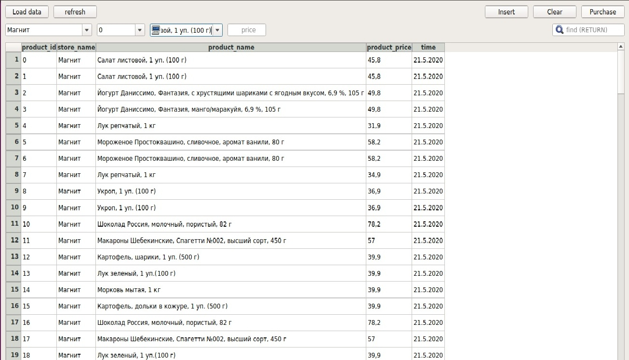
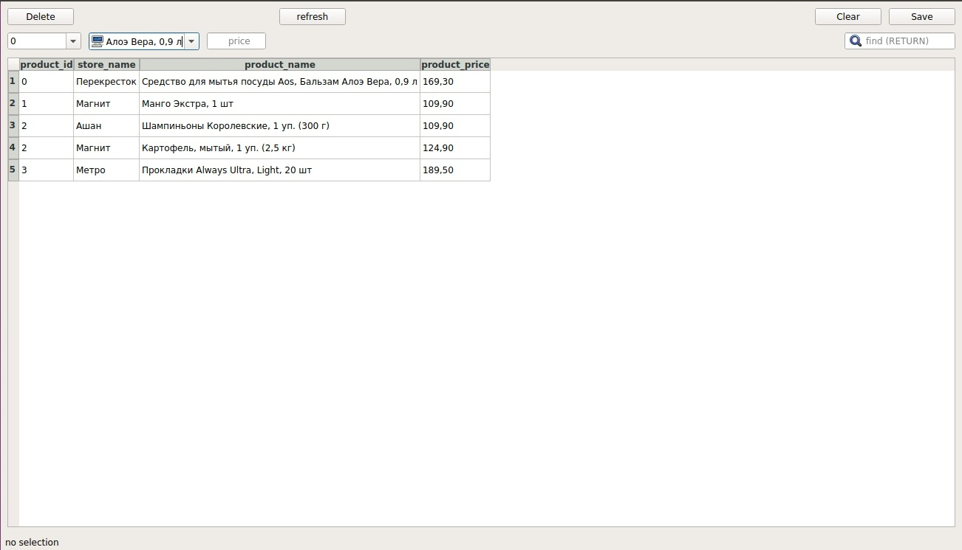
Интерфейс программы
Программа состоит из двух меню: основного, в котором содержится информации об акциях и дополнительного(листа покупок).

Slide 4
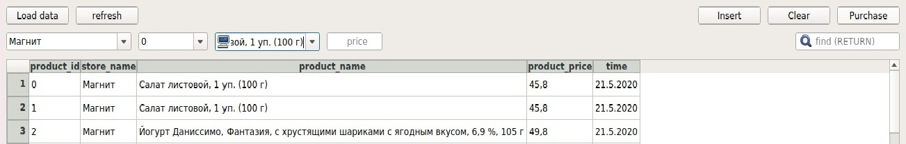
Основное меню
Основное меню содержит таблицу, в строках которой расположены акционные товары. Каждая строка имеет 5 полей.
Уникальный id товара
Название магазина, в котором находится данный товар
Название товара
Стоимость товара в рублях
Дата выгрузки данных с сайта в приложение

Slide 5
Основное меню
Также пользователь приложения может :
Загрузить данные об акциях в магазине (кнопка “Load data”)
Обновить данные (кнопка “refresh”)
Загрузить товар в лист покупок, выделив товар (кнопка “Insert”)
Очистить меню (кнопка “Clear”)
Открыть лист покупок (кнопка “Purchase)

Slide 6
Основное меню
Также пользователь приложения может :
Выбрать магазин
Кликнув на товар, увидеть стоимость товара в рублях, название товара и id товара в шапке меню
Найти товар с помощью поисковой строки
Также стоимость выделенного товара отображается в левом нижнем углу

Slide 7
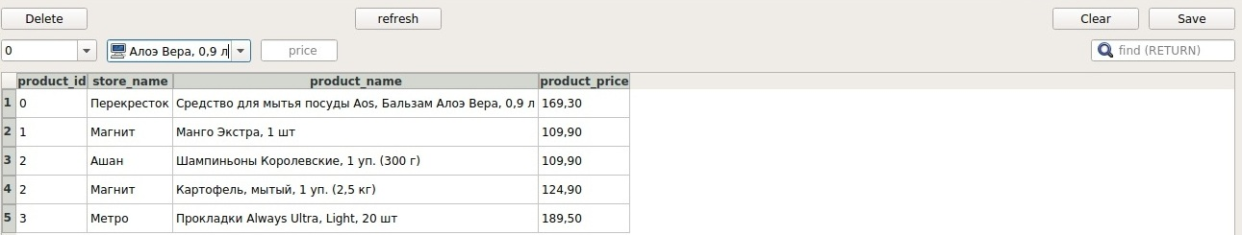
Лист покупок
Лист покупок позволяет пользователю добавить, заинтересовавшие его товары в отдельное от основного меню.
При нажатии на товар в шапке листа покупок появляется информация о id товара, названии товара, стоимости товара.

Slide 8
Лист покупок
Также пользователь может :
Удалить выделенный товар из листа покупок (кнопка “Delete”)
Обновить лист покупок (кнопка “refresh”)
Очистить лист покупок (кнопка “Clear”)
Сохранить текущий лист покупок (кнопка “Save”)
Найти товар с помощью поисковой строки
При нажатии на товар в шапке листа покупок появляется информация о id товара, названии товара, стоимости товара.

Slide 9


Выполнение проекта
Для выполнения проекта использовались следующие библиотеки
PyQt5 для GUI
SQLite для хранения данных
Requests, BeautifulSoup4, для парсинга

Slide 10
Итоги
Приложение позволяет получать данные об акция в магазинах. Пользователь может узнать на какие товары есть акции в магазинах и с помощью интерфейса выбрать и сохранить понравившееся ему товары.

Slide 11
Спасибо за внимание!

